Slide 1
Câu hỏi : thầy cô đánh nội dung vào đây ?
A. Đáp án này là đáp án đúng
B. Đáp án này là đáp án sai
C. Đáp án này là đáp án sai
D. Đáp án này là đáp án sai

Slide 2
Câu hỏi : thầy cô đánh nội dung vào đây ?
A. Đáp án này là đáp án sai
B. Đáp án này là đáp án đúng
C. Đáp án này là đáp án sai
D. Đáp án này là đáp án sai

Slide 3
Câu hỏi : thầy cô đánh nội dung vào đây ?
A. Đáp án này là đáp án sai
B. Đáp án này là đáp án sai
C. Đáp án này là đáp án đúng
D. Đáp án này là đáp án sai

Slide 4
Câu hỏi : thầy cô đánh nội dung vào đây ?
A. Đáp án này là đáp án sai
B. Đáp án này là đáp án sai
C. Đáp án này là đáp án sai
D. Đáp án này là đáp án đúng

Slide 5
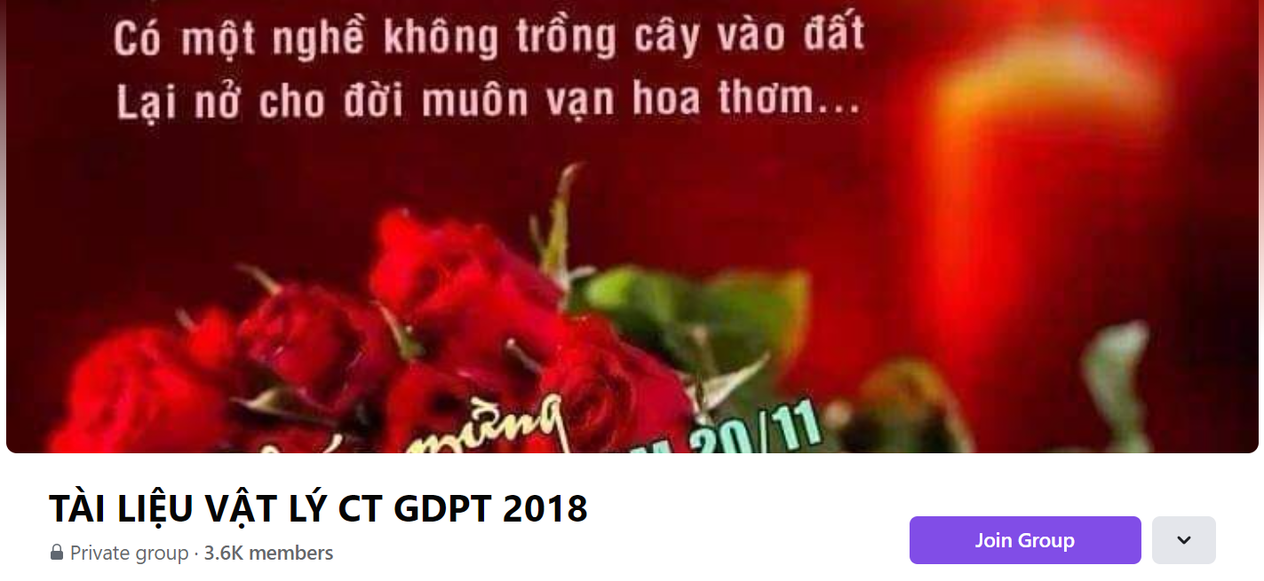
SƯU TẦM: ĐOÀN VĂN DOANH, NAM TRỰC, NAM ĐỊNH
LINK NHÓM DÀNH CHO GV BỘ MÔN VẬT LÝ TRAO ĐỔI TÀI LIỆU VÀ CHUYÊN MÔN CT 2018
https://www.facebook.com/groups/299257004355186

